Slide 1


MANEJO MANUAL DE CARGAS
Charla / Streaming

Slide 2
Antes de comenzar
01
02
03
04
Bienvenida
Presentación del facilitador
Expectativas de los participantes
Presentación de la charla

Slide 3
Objetivo
OBJETIVO DE LA CHARLA
Reforzar en los trabajadores las prácticas de trabajo seguro en la realización de un correcto manejo manual de carga (MMC)
Notes:
El facilitador presenta el objetivo de desempeño, haciendo notar que este refleja la(s) conducta(s) que se espera que los participantes manifiesten una vez finalizado el curso en su puesto de trabajo.
El facilitador presenta los objetivos de aprendizaje, señalando que son los conocimientos, habilidades y actitudes que se espera que adquieran al participar de este curso.

Slide 4
¿Qué es carga?
Cualquier objeto, animado (seres vivos) o inanimado, que se requiera mover utilizando fuerza humana y cuyo peso supere los 3 kg.

Slide 5
¿Qué es MMC?
“Cualquier labor que requiera principalmente el uso de fuerza humana para levantar, sostener, colocar, empujar, portar, desplazar, descender, transportar o ejecutar cualquier otra acción que permita poner en movimiento o detener un objeto”.

Slide 6
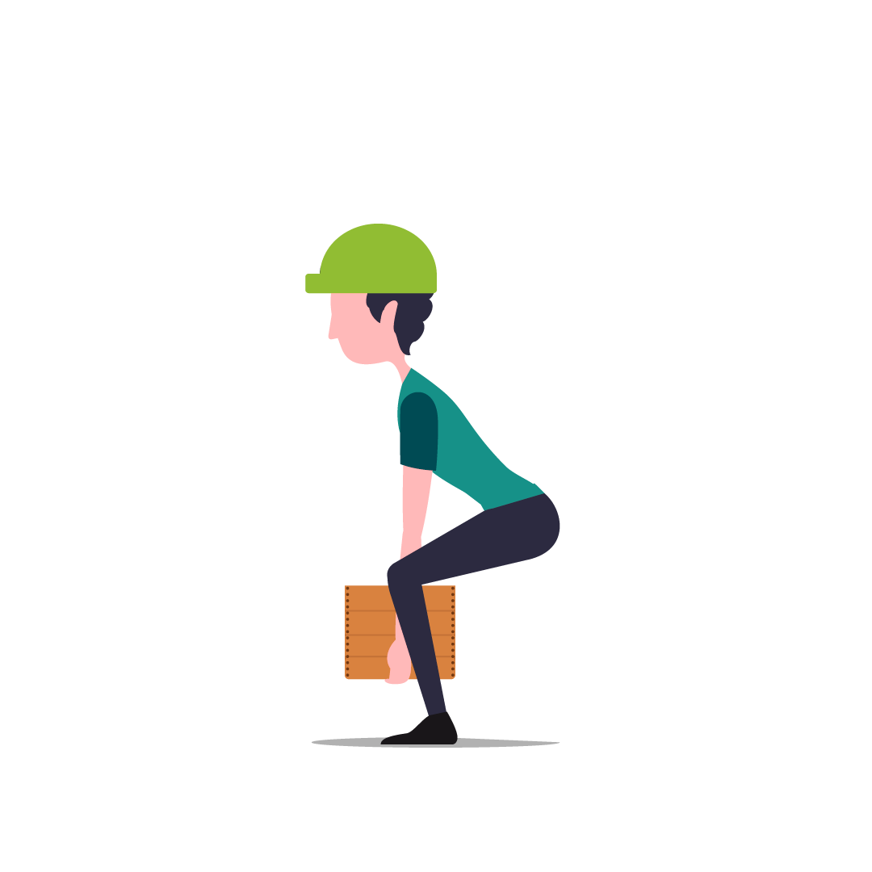
Tipos de MCC
Levantamiento y descenso:
Tareas que producen un movimiento, no importa en qué dirección. En el levantamiento, la fuerza se realiza contra la gravedad y a favor de ella durante el descenso, sin asistencia mecánica.
Notes:
AUTOESTIMA Y AUTOIMAGEN:
La autoimagen, nuestro espejo personal, se nutre básicamente de tres aspectos:
Cómo nos vemos a nosotros mismos
Cómo nos ven los demás.
Cómo percibimos que los demás piensan sobre nosotros.
Todos tenemos una imagen mental de quiénes somos, qué aspecto tenemos, nuestras fortalezas y cuáles son nuestras debilidades.
Las consecuencias de una autoimagen distorsionada, trae graves consecuencias a lo largo de la vida, ya que afecta nuestro desenvolvimiento en todas sus áreas (personal, familiar, social, amorosa y laboral). Una autoimagen que no refleje nuestro yo interno, en armonía con el mundo que nos rodea, nos mantendrá alejados de nuestra paz interior, de la abundancia, del amor verdadero y de una exitosa y sana relación social, familiar y laboral. De allí su conexión con la autoestima.
La autoestima depende fundamentalmente de:
En qué medida nos aceptamos, nos valoramos y creemos en nosotros mismos.
En qué medida nos sentimos aceptados, valorados y queridos por otros.

Slide 7
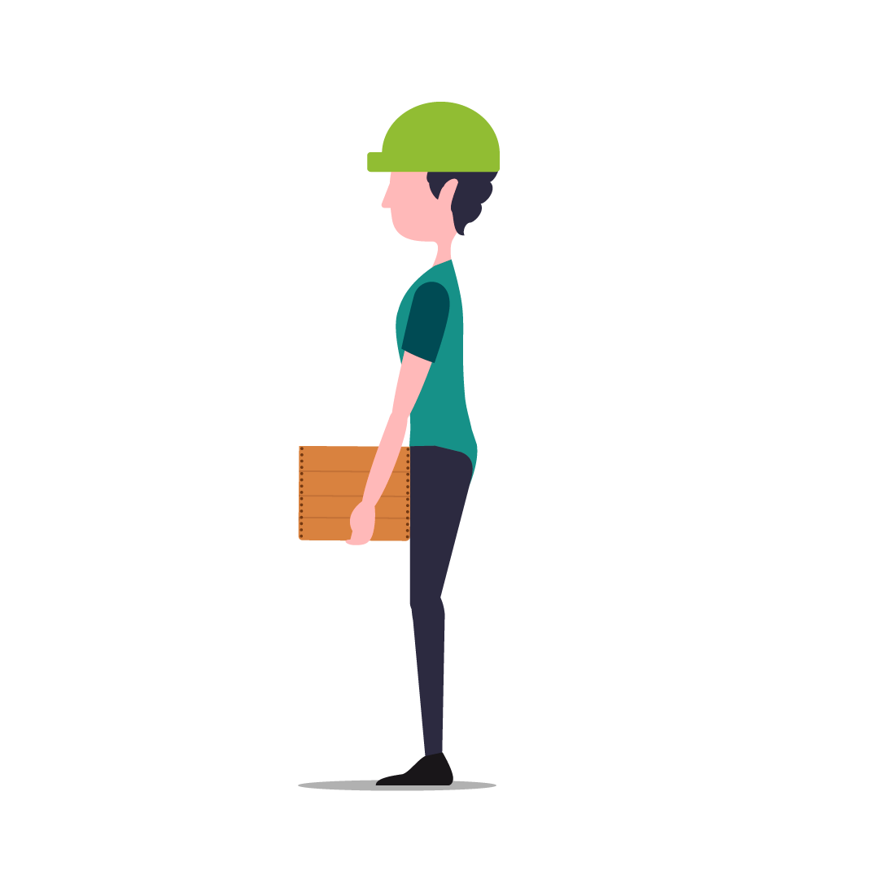
Tipos de MCC
Transporte:
Tarea de mover una carga mientras se sostiene, sin asistencia mecánica.
Ej.: trasladar una caja.
Notes:
AUTOESTIMA Y AUTOIMAGEN:
La autoimagen, nuestro espejo personal, se nutre básicamente de tres aspectos:
Cómo nos vemos a nosotros mismos
Cómo nos ven los demás.
Cómo percibimos que los demás piensan sobre nosotros.
Todos tenemos una imagen mental de quiénes somos, qué aspecto tenemos, nuestras fortalezas y cuáles son nuestras debilidades.
Las consecuencias de una autoimagen distorsionada, trae graves consecuencias a lo largo de la vida, ya que afecta nuestro desenvolvimiento en todas sus áreas (personal, familiar, social, amorosa y laboral). Una autoimagen que no refleje nuestro yo interno, en armonía con el mundo que nos rodea, nos mantendrá alejados de nuestra paz interior, de la abundancia, del amor verdadero y de una exitosa y sana relación social, familiar y laboral. De allí su conexión con la autoestima.
La autoestima depende fundamentalmente de:
En qué medida nos aceptamos, nos valoramos y creemos en nosotros mismos.
En qué medida nos sentimos aceptados, valorados y queridos por otros.

Slide 8

Tipos de MCC
Empuje y arrastre:
Tarea en que el movimiento de la carga es fundamentalmente horizontal. En el arrastre, la fuerza es dirigida hacia el cuerpo y en la tarea de empuje, se aleja del cuerpo.
Notes:
AUTOESTIMA Y AUTOIMAGEN:
La autoimagen, nuestro espejo personal, se nutre básicamente de tres aspectos:
Cómo nos vemos a nosotros mismos
Cómo nos ven los demás.
Cómo percibimos que los demás piensan sobre nosotros.
Todos tenemos una imagen mental de quiénes somos, qué aspecto tenemos, nuestras fortalezas y cuáles son nuestras debilidades.
Las consecuencias de una autoimagen distorsionada, trae graves consecuencias a lo largo de la vida, ya que afecta nuestro desenvolvimiento en todas sus áreas (personal, familiar, social, amorosa y laboral). Una autoimagen que no refleje nuestro yo interno, en armonía con el mundo que nos rodea, nos mantendrá alejados de nuestra paz interior, de la abundancia, del amor verdadero y de una exitosa y sana relación social, familiar y laboral. De allí su conexión con la autoestima.
La autoestima depende fundamentalmente de:
En qué medida nos aceptamos, nos valoramos y creemos en nosotros mismos.
En qué medida nos sentimos aceptados, valorados y queridos por otros.

Slide 9


Marco legal asociado al MMC
Ley Nº 20.949
Reduce peso a manipular de 50 a 25 kg en hombres y 20 kg en mujeres y menores 18 años
Ley Nº 20.001
Guía Técnica
Publicación de la Ley
Vigencia de la Ley
Reglamento (DS. N° 63)
Ley Nº 18.018
Ley Nº 3.915
Deroga totalmente tales normas
Peso máximo 80 kg.
Sacos de salitre 83 kg.
Sacos de trigo y cemento 86 kg.
1923
1981
2005
2008
2016
Notes:
AUTOESTIMA Y AUTOIMAGEN:
La autoimagen, nuestro espejo personal, se nutre básicamente de tres aspectos:
Cómo nos vemos a nosotros mismos
Cómo nos ven los demás.
Cómo percibimos que los demás piensan sobre nosotros.
Todos tenemos una imagen mental de quiénes somos, qué aspecto tenemos, nuestras fortalezas y cuáles son nuestras debilidades.
Las consecuencias de una autoimagen distorsionada, trae graves consecuencias a lo largo de la vida, ya que afecta nuestro desenvolvimiento en todas sus áreas (personal, familiar, social, amorosa y laboral). Una autoimagen que no refleje nuestro yo interno, en armonía con el mundo que nos rodea, nos mantendrá alejados de nuestra paz interior, de la abundancia, del amor verdadero y de una exitosa y sana relación social, familiar y laboral. De allí su conexión con la autoestima.
La autoestima depende fundamentalmente de:
En qué medida nos aceptamos, nos valoramos y creemos en nosotros mismos.
En qué medida nos sentimos aceptados, valorados y queridos por otros.

Slide 10
Ley N° 20.949
Evitar al máximo el manejo manual de carga.
Utilizar medios técnicos.
Empleador debe adoptar medidas de control y supervisión.
No sobrepasar límites.
Correcta identificación de los riesgos.
Establecer procedimientos de trabajo seguros.
Informar y capacitar.
Trabajadores hombres, no deben manipular cargas superiores a 25 kg.
En menores de 18 años y mujeres, la carga máxima de manejo o manipulación manual será de 20 kg.
Mujeres embarazadas, tienen prohibidas las tareas de carga y descarga manual.
Notes:
AUTOESTIMA Y AUTOIMAGEN:
La autoimagen, nuestro espejo personal, se nutre básicamente de tres aspectos:
Cómo nos vemos a nosotros mismos
Cómo nos ven los demás.
Cómo percibimos que los demás piensan sobre nosotros.
Todos tenemos una imagen mental de quiénes somos, qué aspecto tenemos, nuestras fortalezas y cuáles son nuestras debilidades.
Las consecuencias de una autoimagen distorsionada, trae graves consecuencias a lo largo de la vida, ya que afecta nuestro desenvolvimiento en todas sus áreas (personal, familiar, social, amorosa y laboral). Una autoimagen que no refleje nuestro yo interno, en armonía con el mundo que nos rodea, nos mantendrá alejados de nuestra paz interior, de la abundancia, del amor verdadero y de una exitosa y sana relación social, familiar y laboral. De allí su conexión con la autoestima.
La autoestima depende fundamentalmente de:
En qué medida nos aceptamos, nos valoramos y creemos en nosotros mismos.
En qué medida nos sentimos aceptados, valorados y queridos por otros.

Slide 11
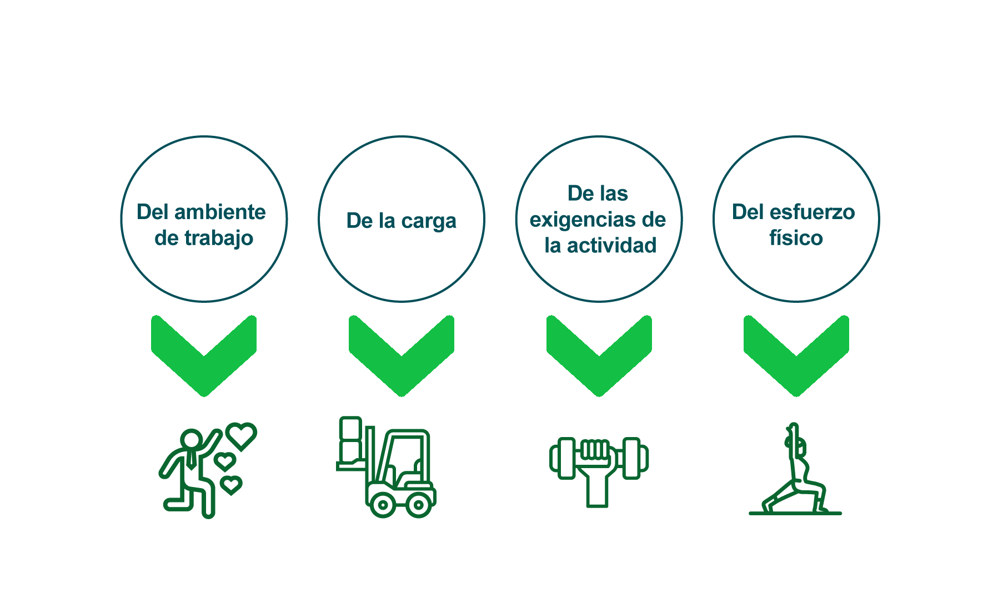
Factores de riesgos asociados al MMC
Notes:
AUTOESTIMA Y AUTOIMAGEN:
La autoimagen, nuestro espejo personal, se nutre básicamente de tres aspectos:
Cómo nos vemos a nosotros mismos
Cómo nos ven los demás.
Cómo percibimos que los demás piensan sobre nosotros.
Todos tenemos una imagen mental de quiénes somos, qué aspecto tenemos, nuestras fortalezas y cuáles son nuestras debilidades.
Las consecuencias de una autoimagen distorsionada, trae graves consecuencias a lo largo de la vida, ya que afecta nuestro desenvolvimiento en todas sus áreas (personal, familiar, social, amorosa y laboral). Una autoimagen que no refleje nuestro yo interno, en armonía con el mundo que nos rodea, nos mantendrá alejados de nuestra paz interior, de la abundancia, del amor verdadero y de una exitosa y sana relación social, familiar y laboral. De allí su conexión con la autoestima.
La autoestima depende fundamentalmente de:
En qué medida nos aceptamos, nos valoramos y creemos en nosotros mismos.
En qué medida nos sentimos aceptados, valorados y queridos por otros.

Slide 12
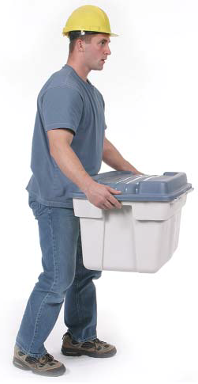
Prácticas de levantamiento y descenso de carga
Levantamiento de carga
Espalda recta
Separar los pies hasta conseguir una postura estable.
Doblar las rodillas.
Acercar al máximo el objeto al cuerpo.
Levantar el peso gradualmente y sin sacudidas.
No girar el tronco mientras se levanta la carga.
Cabeza mirando al frente
Abdomen contraído
Carga cerca al cuerpo
Tome la carga con toda la mano
Pies firmes en el suelo y separados al ancho de los hombros
Notes:
Nota a experto: Es necesario contar con las prácticas que permiten realizar un correcto levantamiento y descenso de carga.

Slide 13
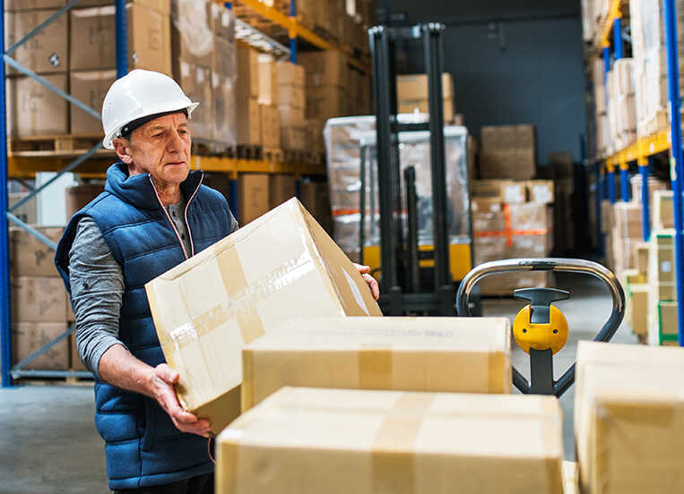
Prácticas de levantamiento y descenso de carga
Transporte:
Tarea de mover una carga mientras se sostiene. Ejemplo: trasladar una caja.
Condiciones para evaluar riesgo en el transporte:
Evaluar el peso de la carga y la frecuencia de la actividad.
Evaluar la distancia de las manos a la región lumbar.
Considerar carga asimétrica.
Evaluar restricciones posturales post acoplamiento mano-objeto.
Observar Superficie de tránsito.
Evaluar factores ambientales.
Evaluar distancia de traslado.
Distinguir obstáculos en la ruta.
Notes:
Nota a experto: es necesario contar con las prácticas que permiten realizar un correcto transporte de carga. El texto en pantalla es un ejemplo.

Slide 14
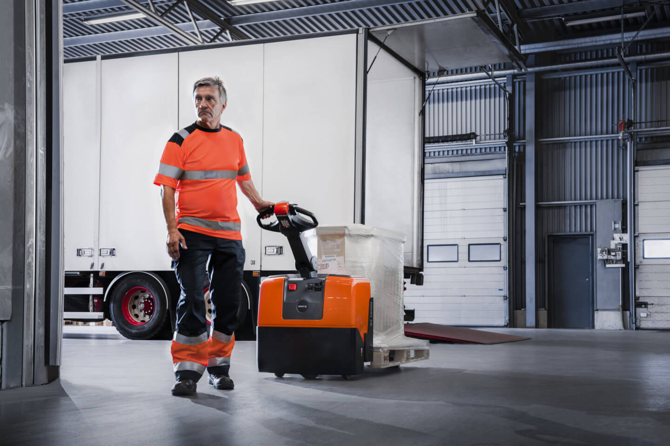
Prácticas de levantamiento y descenso de carga
Empuje y arrastre
Tarea en que el movimiento de la carga es fundamentalmente horizontal. En el arrastre, la fuerza es dirigida hacia el cuerpo y en la tarea de empuje, se aleja del cuerpo.
Evaluar:
Peso de la carga/frecuencia.
Altura de aplicación de la fuerza.
Distancia de traslado.
Grado de flexión o extensión de tronco.
Coeficiente de roce (calzado-piso).
Diámetro de las ruedas.
Variables personales.
Notes:
Nota a experto: es necesario contar con las prácticas que permiten realizar un correcto transporte de carga. El texto en pantalla es un ejemplo.

Slide 15
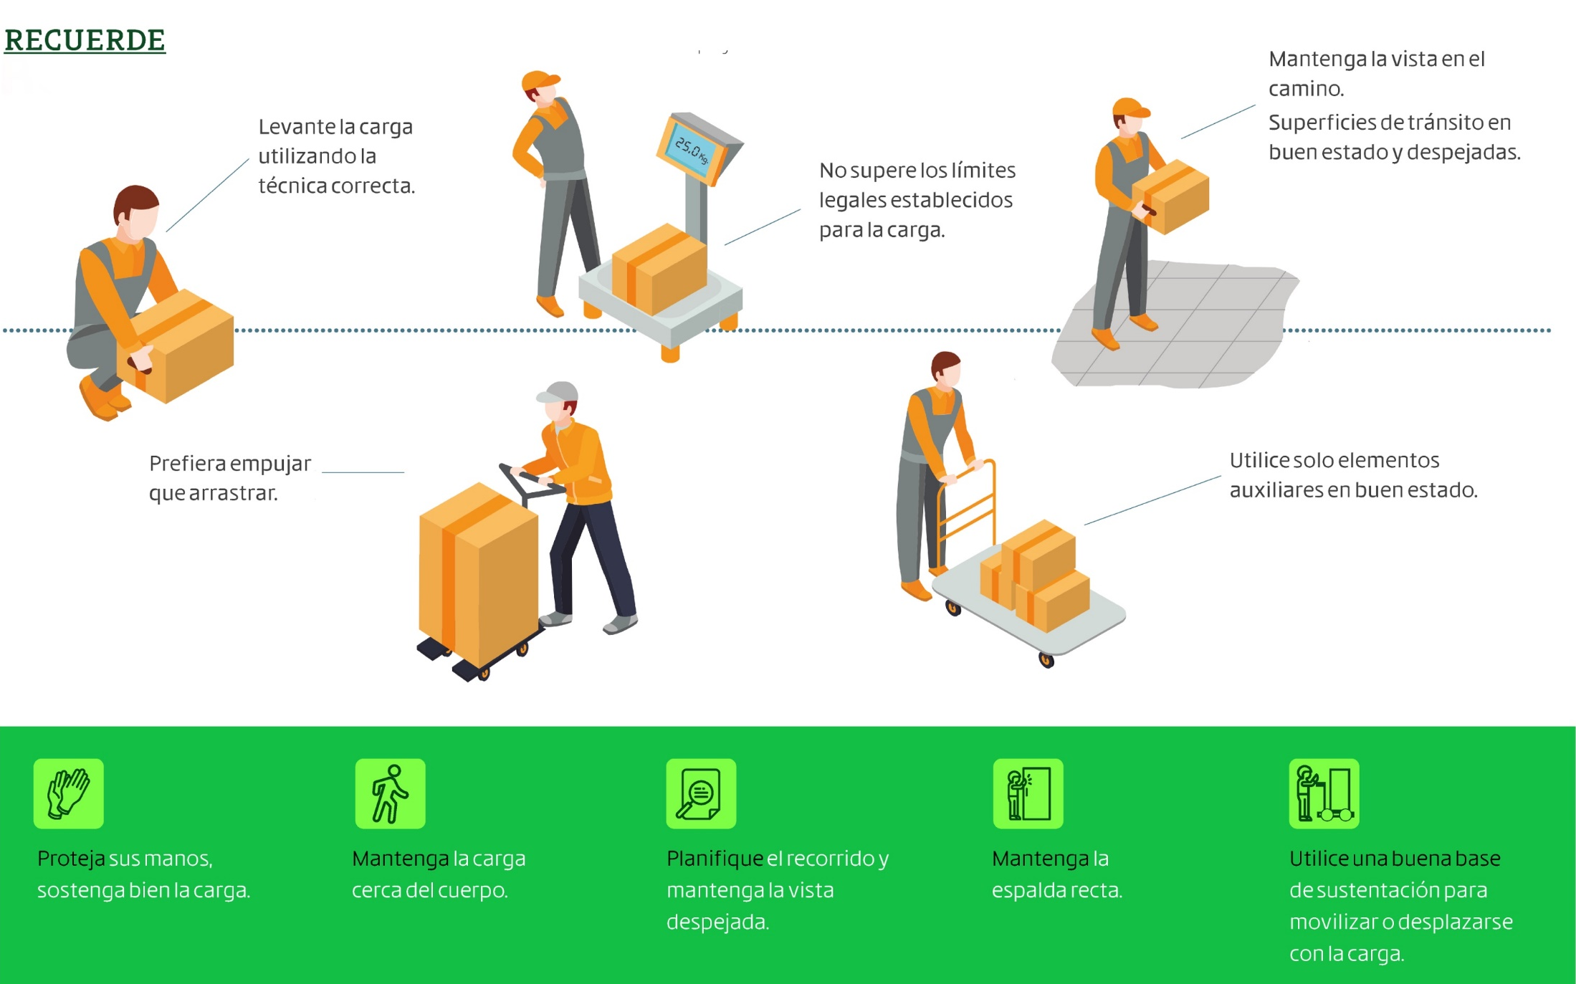
Manejo Manual de Cargas
Notes:
Facilitador: hay 4 elementos que son claves en la comunicación positiva:
Conducta: Todo lo que hacemos comunica algo y esto es siempre, ya sea que hagamos algo o lo dejemos de hacer, nuestra conducta o nuestro comportamiento comunica.
Niveles en la comunicación: contenido: lo que se dice, a que se refiere y la relación: como se define la relación: agradable, de cooperación u otra.
Comunicación verbal y no verbal.
La interpretación del lenguaje: radica en el ámbito del receptor y es la interpretación que da al mensaje.

Slide 16
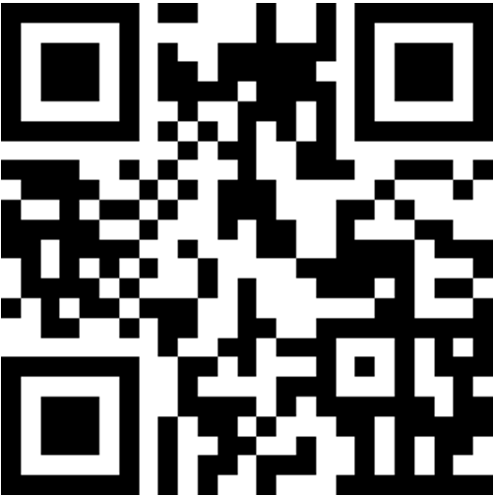
Encuesta de satisfacción – Charla abierta presencial
tinyurl.com/rxm3zy35

Slide 17


Encuesta de satisfacción – Charla cerrada presencial
tinyurl.com/wtus2r43

